Slide 1
Итоговая аттестация по курсу «Инженер данных» Анализ поездок такси в Нью-Йорке
Валерий Петрунин
27 декабря 2022 г.

Slide 2
Содержание
Описание проекта.
Цели проекта с описание бизнес-задачи.
Требования.
Входные данные.
План реализации.
Используемые технологии с обоснованием.
Схемы/архитектуры с обоснованием.
Результаты и выводы.

Slide 3
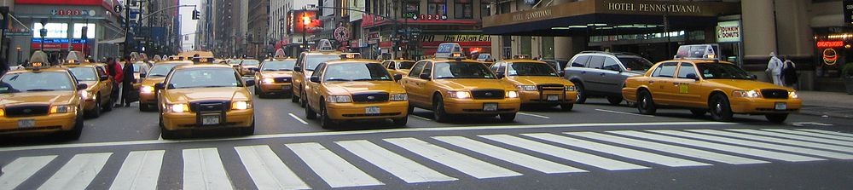
1. Описание проекта
Сегодня желтое нью-йоркское такси - это широко узнаваемый символ города.
На данный момент в Нью Йорке работает более 13 000 желтых такси и 50 000 водителей.
Пассажиропоток составляет 600 000 человек в день и 236 миллионов в год.

Slide 4

2. Цели проекта с описание бизнес-задачи
Необходимо, используя таблицу поездок для каждого дня рассчитать процент поездок по количеству человек в машине (без пассажиров, 1, 2,3,4 и более пассажиров). По итогу должна получиться таблица с колонками date, percentage_zero, percentage_1p, percentage_2p, percentage_3p, percentage_4p_plus.
Добавить столбцы к предыдущим результатам с самой дорогой и самой дешевой поездкой для каждой группы.

Slide 5
3. Требования
Все операции должны считаться локально.
Технологический стек – sql, scala (что-то одно).
Подготовить мини-отчет по качеству входных данных.

Slide 6
4. Входные данные. Таблица, состоящая из поездок такси в Нью-Йорке(в csv файле).
Поле | Описание
VendorId | ИД компании
Trep_pickup_datetime | Время и дата, когда пассажир сел в такси
Trep_dropoff_datetime | Время и дата, когда пассажир вышел из такси
Passanger_count | Количество пассажиров
Trip_distance | Пройденное расстояние
Ratecodeid | Код скорости
Store_and_fwd_flag | Флаг, отвечающий за сохранение записи поездки перед ее отправкой поставщику
PulocationId | Широта, где была начата поездка
Dolocationid | Долгота, где была начата поездка
Payment_type | Тип оплаты
Fare_amount | Стоимость поездки
Mta_tax | Комиссия автопарка
Tip_amount | Чаевые
Tools_amount | Оплата за платные дороги
Improvement_surchange | Доплата за страховку
Total_amount | Полная стоимость поездки
Congestion_surchange | Дополнительный сбор

Slide 7
5. План реализации
Загрузка данных.
Предобработка.
Анализ данных.
Вывод графиков.
Выводы.

Slide 8
6. Используемые технологии с обоснованием.
Для решения этой задачи идеально подходит библиотека pandas на языке Python. И при этом по условиям выполнения проекта в нем нельзя пользоваться Python. Поэтому данный проект я выполнил на языке SQL в PostgreSQL.

Slide 9
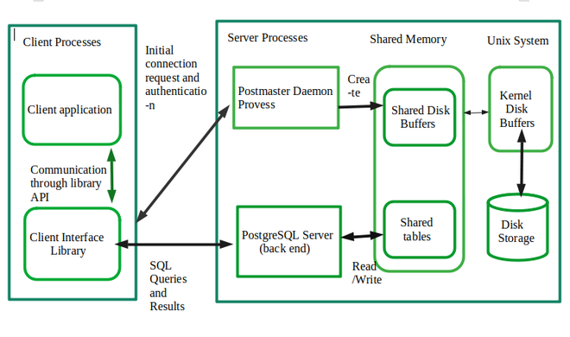
7. Схемы/архитектуры с обоснованием.
В проекте я использовал стандартную БД PostgreSQL. В качестве клиента использовалась программа pgAdmin4.

Slide 10
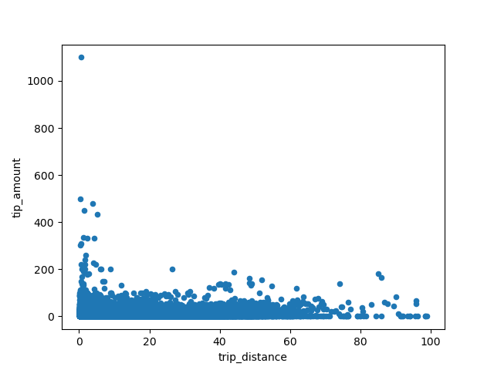
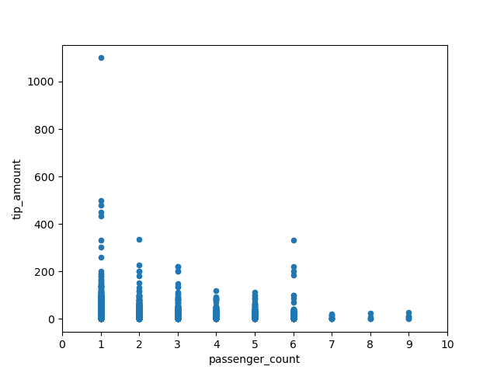
8. Результаты и выводы.
Была получена таблица поездок для каждого дня рассчитать процент поездок по количеству человек в машине.
Добавлены столбцы с самой дорогой и самой дешевой поездкой для каждой группы; Наибольшее количество поездок с одним пассажиром.
Чем больше дистанция поездки, тем меньше чаевые.
Чем больше пассажиров, тем меньше чаевых они оставляли. Больше всего оставляет один человек.

